Slide 1

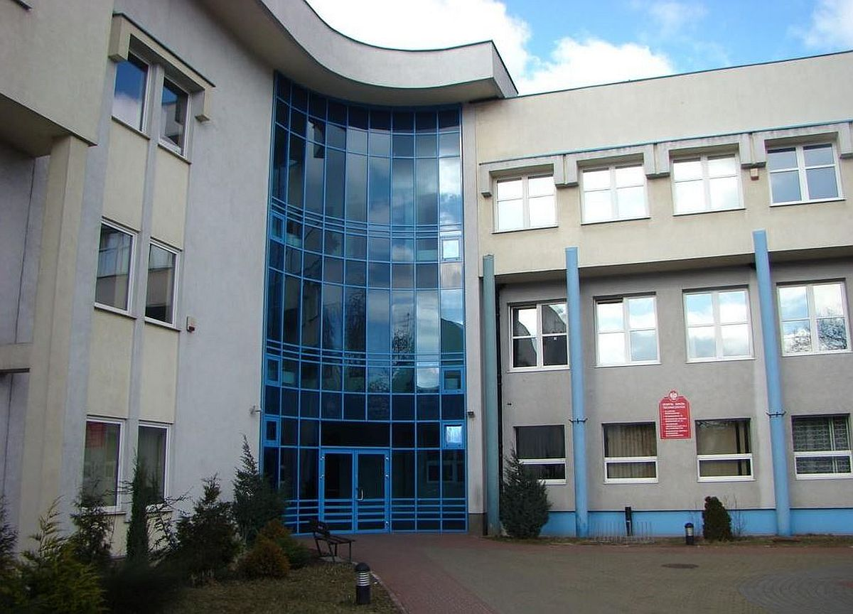
Zespół szkół technicznych
Technikum nr 12 im. Jana Pawła II
Branżowa Szkoła I Stopnia nr 10 im. Jana Pawła II

Slide 2
W naszej szkole dostępne są zawody takie jak:
W technikum
Technik architektury krajobrazu
Technik budownictwa
Technik budownictwa z działaniami innowacyjnymi: poznanie specyfiki budownictwa
wojskowego oraz elementów renowacji i rekonstrukcji militarnej (klasa mundurowa)
Technik inżynierii sanitarnej
Technik informatyk
Technik urządzeń i systemów energetyki odnawialnej
W szkole branżowej
Monter zabudowy i robót wykończeniowych w budownictwie
Monter sieci i instalacji sanitarnych

Slide 3
Technikum nr 12

Slide 4
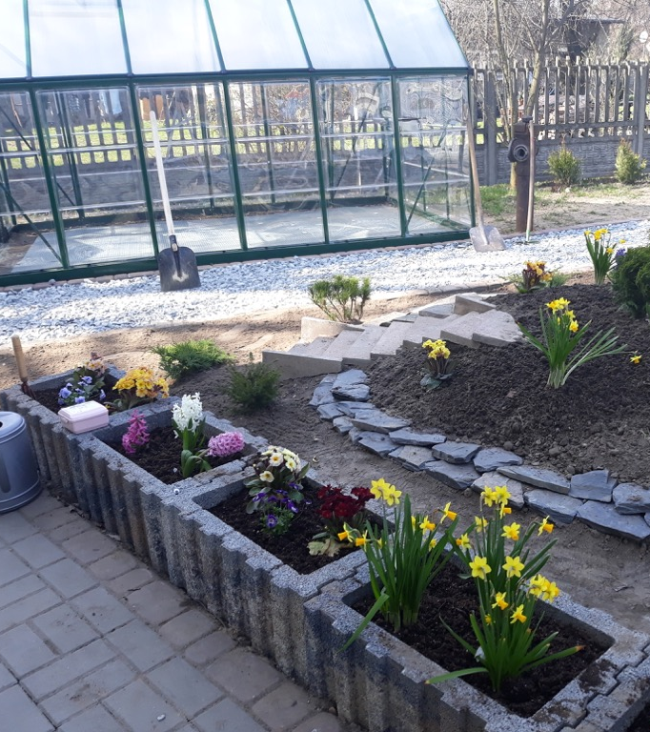
Technik architektury krajobrazu
Zawód technika architektury krajobrazu jest obecnie zawodem poszukiwanym na europejskich rynkach pracy. Technik architektury krajobrazu zajmuje się zagospodarowaniem otoczenia człowieka przy wykorzystaniu środowiska naturalnego: rzeźby terenu i roślinności,
a także architektury oraz elementów kulturowych danego miejsca. Celem jest podkreślenie różnorodności i piękna krajobrazu oraz stworzenie harmonijnej całości. Teren, który zagospodarowuje, może być ogrodem osoby prywatnej lub obszarem zieleni miejskiej czy dużą inwestycją urbanistyczną w centrum miasta.
Absolwent uzyskuje kwalifikację:
R.21.Projektowanie, urządzanie i pielęgnacja roślinnych obiektów architektury krajobrazu
R.22.Organizacja prac związanych z budową oraz konserwacją obiektów małej architektury krajobrazu
Uczniowie naszej szkoły odbywają miesięczną praktykę zawodową w klasie trzeciej w wyspecjalizowanych gospodarstwach ogrodniczych
i szkółkarskich. Szkoła przygotowuje ucznia do kierowania ciągnikiem rolniczym z przyczepą (przyczepami) lub pojazdem wolnobieżnym
z przyczepą (przyczepami). Absolwent otrzymuje świadectwo ukończenia technikum i może przystąpić do egzaminu maturalnego.

Slide 5
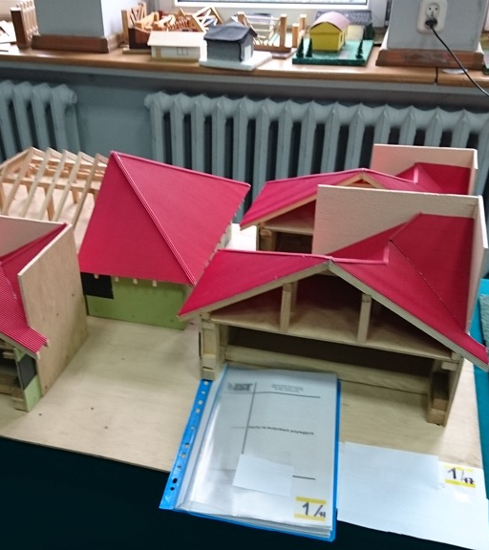
Technik budownictwa
Technik budownictwa organizuje, koordynuje i kontroluje wykonywanie robót konstrukcyjno-budowlanych przez zespoły robocze. Posługuje się dokumentacją budowlaną. Opracowuje projekty organizacji budowy. Wykonuje pomiary niezbędne do prowadzenia robót w budownictwie. Sporządza przedmiary
i obmiary robót. Prowadzi dokumentację budowy. Sporządza harmonogramy robót, zatrudnienia, pracy maszyn, dostawy, zużycia i zapasów materiałów. Specjalizuje się w sporządzaniu kosztorysów robót budowlanych.
Cechy, które powinien posiadać kandydat na przyszłego technika budownictwa:
umiejętność obliczania różnych zadań np. obliczanie zapotrzebowania materiałów budowlanych potrzebnych do wykonania robót budowlanych, obliczanie ilości mas ziemnych wykopu po budynek
interesowanie się nowymi technologiami wznoszenia budynków
interesowanie się starymi technologiami wznoszenia budynków przy pracach remontowych i konserwatorskich umiejętność pracy zespołowej
umiejętność kierowania małym zespołem pracowników

Slide 6
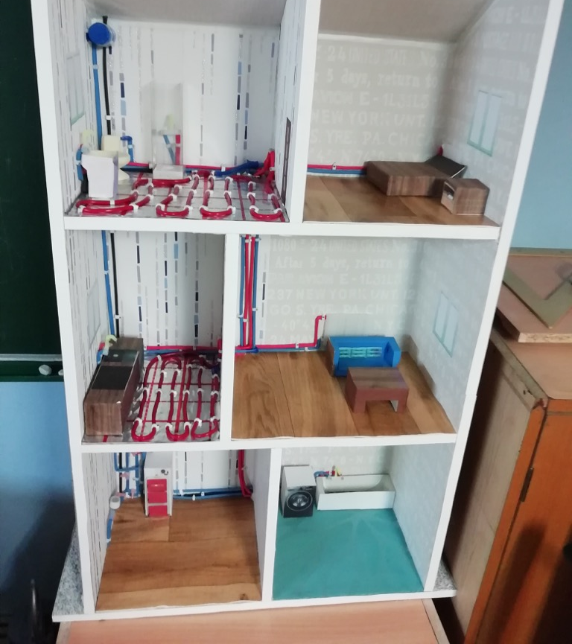
Technik inżynierii sanitarnej
Technik inżynierii sanitarnej wykonuje i nadzoruje realizację zadań zawodowych związanych z montażem i eksploatacją instalacji wodociągowych, kanalizacyjnych, grzewczych, gazowych, wentylacyjnych
i klimatyzacyjnych oraz z utrzymuje sprawność urządzeń instalacyjnych,
a także zbuduje i eksploatacje sieć wodociągową, kanalizacyjną, gazową, ciepłowniczą oraz węzły ciepłownicze. Wykonuje także prace związane
z konserwacją, naprawą, modernizacją i rozbudową instalacji sanitarnych oraz sieci sanitarnych oraz lokalizacją i usuwaniem awarii. Wykonuje, zgodnie z instrukcją eksploatacji, okresowe przeglądy techniczne instalacji i urządzeń sanitarnych.
Praca w zawodzie technik inżynierii sanitarnej wymaga dobrej sprawności fizycznej, odporności na warunki pogodowe.
Do wykonywania pracy preferowane są uzdolnienia techniczne
i wyobraźnia przestrzenna. Praca ma charakter zespołowy, gdyż większość zadań wymaga ścisłego współdziałania i sprawnej wymiany informacji między poszczególnymi pracownikami. Uczeń powinien cechować się duża kulturą techniczną w pracy a także kulturą osobistą w odniesieniu do pracodawcy, współpracowników i klientów; mieć zaszczepioną cechę ciekawości i potrzeby poznawania nowych technologii.

Slide 7
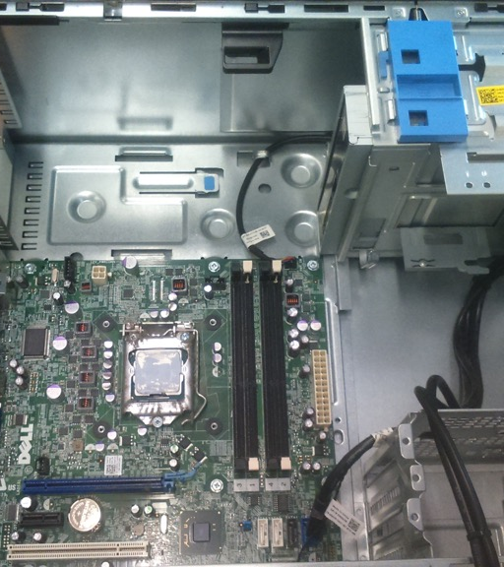
Technik informatyk
Informatyk ma styczność z technologiami w zakresie gromadzenia, przekazu
i przetwarzania informacji. Do jego najważniejszych zadań należą: tworzenie oprogramowania, zarządzanie danymi, administrowanie sieciowymi systemami operacyjnymi, projektowanie, tworzenie
i zarządzanie stronami WWW oraz znajomość sprzętu komputerowego, jego montaż oraz serwisowanie.
Zawód ten zyskał ogromne znaczenie wraz z rozwojem komputerów oraz upowszechnieniem Internetu. Informatyka stała się wtedy ważnym elementem prawie wszystkich dziedzin życia.
Absolwent uzyskuje kwalifikację:
INF.02 – ADMINISTRACJA I EKSPLOATACJA SYSTEMÓW KOMPUTEROWYCH, URZĄDZEŃ PERYFERYJNYCH I LOKALNYCH SIECI KOMPUTEROWYCH
INF.03 – TWORZENIE I ADMINISTROWANIE STRONAMI I APLIKACJAMI INTERNETOWYMI ORAZ BAZAMI DANYCH
Absolwenci technikum informatycznego pozyskują pracę w różnorodnych firmach. Możliwości są ogromne i na pewno dużo większe niż w innych zawodach. Oczywiste jest, że informatycy znajdą zatrudnienie nie tylko
w firmach informatycznych, ale mają również stanowiska w obsłudze systemów firm rożnych branż.
Mogą również założyć własną firmę i prowadzić działalność gospodarczą
w wybranym zakresie.

Slide 8
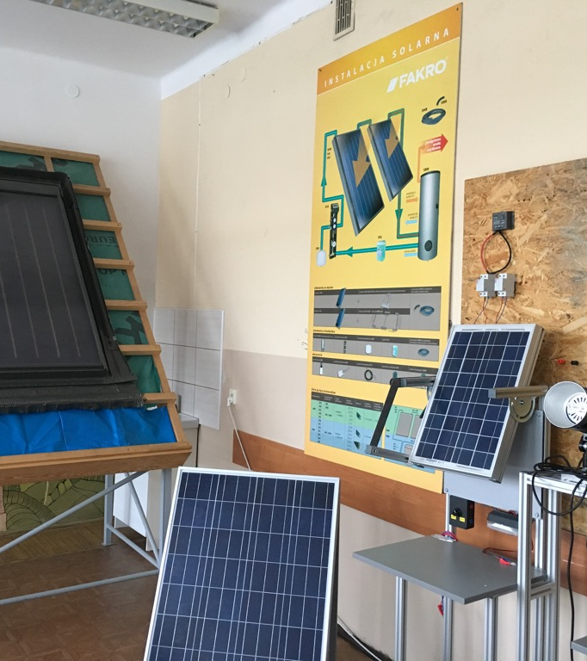
Technik urządzeń i systemów energetyki odnawialnej
Zawód technika urządzeń i systemów energetyki odnawialnej łączy w sobie takie zagadnienia jak: energetyka, inżynieria środowiska oraz budownictwo pasywne. Jest to zawód szerokoprofilowy, umożliwiający specjalizację
w zakresie: energetyki słonecznej, wiatrowej, wodnej i geotermalnej. Dotyczy zastosowania w budownictwie urządzeń instalacji systemów energetyki odnawialnej, takich jak: kolektory słoneczne, panele fotowoltaiczne, kotły na biomasę, pompy ciepła oraz małe elektrownie wodne i wiatrowe.
Wymagania wobec kandydatów:
Zainteresowania techniczne, w szczególności energetyką
Pomysłowość i operatywność w organizowaniu i realizowaniu czynności zawodowych
Zdolności manualne
Dobra koordynacja wzrokowo-ruchowa
Samodzielność w pracy, zwłaszcza w zakresie podejmowania decyzji

Slide 9
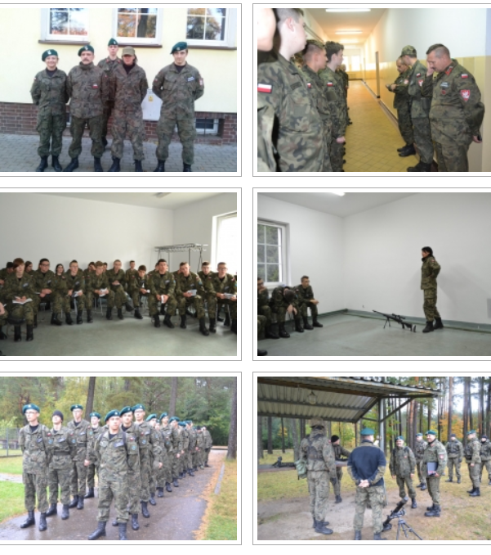
Klasa mundurowa
Korpus Kadetów
Początki korpusu kadetów szacuje się na rok 1765 kiedy to Król Stanisław August Poniatowski założył pierwszą Akademię Szlachecką Korpusu Kadetów nazywaną potocznie: ,,Szkołą Rycerską”. Kształciła ona przyszłych oficerów i podoficerów I Rzeczpospolitej.
Pierwszy ,,Częstochowski” pluton korpusu kadetów powstał
1.09.2011 r. i został założony w Gimnazjum nr. 19
im. Gen. Leopolda Okulickiego.
5 lat później, w roku 2016 został powołany kolejny pluton korpusu kadetów znajdujący się w Zespole Szkół Technicznych
w Technikum nr 12 im. Jana Pawła II
W tym momencie w korpusie kadetów są 4 plutony, 3 w gimnazjum
i jeden w technikum.

Slide 10
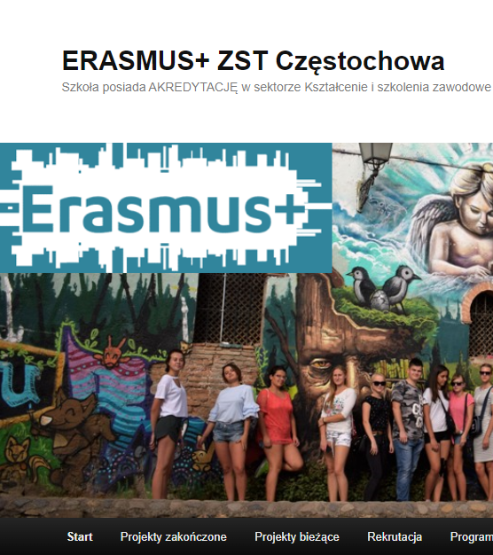
Praktyki zagraniczne
Podniesienie umiejętności językowych dzięki codziennej naturalnej komunikacji (wyćwiczenie umiejętności mówienia
i poszerzenie słownictwa, szczególnie zawodowego)
Podniesienie umiejętności zawodowych – możliwość wykorzystania wiedzy teoretycznej w praktyce
Rozwój osobisty – przełamanie barier i otwarcie się na nowe doświadczenia przydatne w przyszłości, poznanie swoich słabych i mocnych stron, sprawdzenie się w nowych sytuacjach
Certyfikaty z podpisem pracodawcy, z wykazem wykonywanych zadań zawodowych w języku polskim i angielskim, przydatne w poszukiwaniu pracy
Ciekawy program kulturowy – zwiedzanie i wycieczki krajoznawcze
Wspaniała przygoda, wspomnienia na całe życie.

Slide 11
Szkoła branżowa
I stopnia nr 10

Slide 12
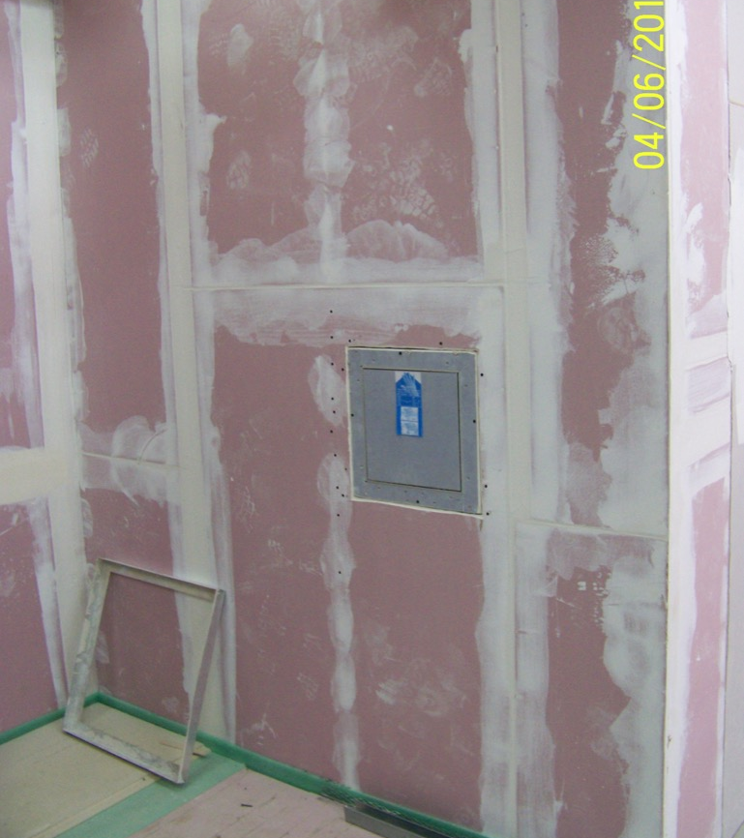
Monter zabudowy i robót wykończeniowych w budownictwie
Monter zabudowy i robót wykończeniowych w budownictwie wykonuje
w obiektach budowlanych: montaż systemów suchej zabudowy, roboty malarskie, tapeciarskie, roboty posadzkarskie
i okładzinowe, przeprowadza konserwacje i naprawy powłok malarskich, tapet, posadzek i okładzin, dokonuje przedmiaru tych robót obliczając zapotrzebowanie materiałowe oraz rozlicza koszty ich wykonania.
Absolwenci tego kierunku są bardzo atrakcyjnymi pracownikami dla pracodawców ze względu na szeroki zakres uprawnień do wykonania prac budowlanych, a dynamiczny rozwój branży
budowlanej zapewnia możliwość zatrudnienia w:
przedsiębiorstwach budowlanych
zakładach rzemieślniczych
Absolwent może również prowadzić własną działalność gospodarczą (usługi remontowo-budowlano-dociepleniowe).

Slide 13
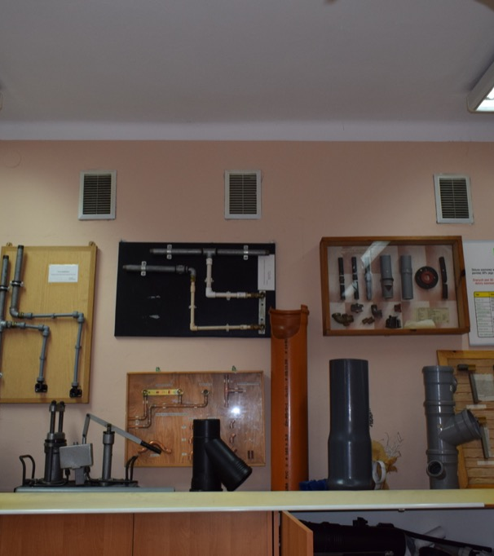
Monter sieci i instalacji sanitarnych
Monter sieci i instalacji sanitarnych montuje, instaluje i naprawia instalację grzewczą, gazową, wodociągową, kanalizacyjną, wentylacyjną
i klimatyzacyjną. Buduje i naprawia sieć wodociągową, kanalizacyjną, gazową, ciepłowniczą zgodnie z wymaganiami technicznymi. Wymienia, naprawia i montuje urządzenia sanitarne. Montuje i instaluje zawory, armaturę oraz rury z metali i tworzyw sztucznych używając narzędzi ręcznych i mechanicznych. Montuje urządzenia energetyczne stosowane
w instalacjach grzewczych, gazowych, wentylacyjnych
i klimatyzacyjnych oraz sieciach ciepłowniczych, kanalizacyjnych
i wodociągowych. Dokonuje odbioru technicznego, inwentaryzuje, przegląda oraz ocenia stan techniczny urządzeń wodociągowych, kanalizacyjnych, grzewczych, gazowych, wentylacyjnych
i klimatyzacyjnych.
Wymagania dla uczniów rozpoczynających naukę w zawodzie
Praca w zawodzie monter sieci i instalacji sanitarnych wymaga dobrej sprawności fizycznej, odporności na warunki pogodowe. Do wykonywania pracy preferowane są uzdolnienia techniczne
i wyobraźnia przestrzenna. Praca ma charakter zespołowy, gdyż większość zadań wymaga ścisłego współdziałania i sprawnej wymiany informacji między poszczególnymi pracownikami.

Slide 14
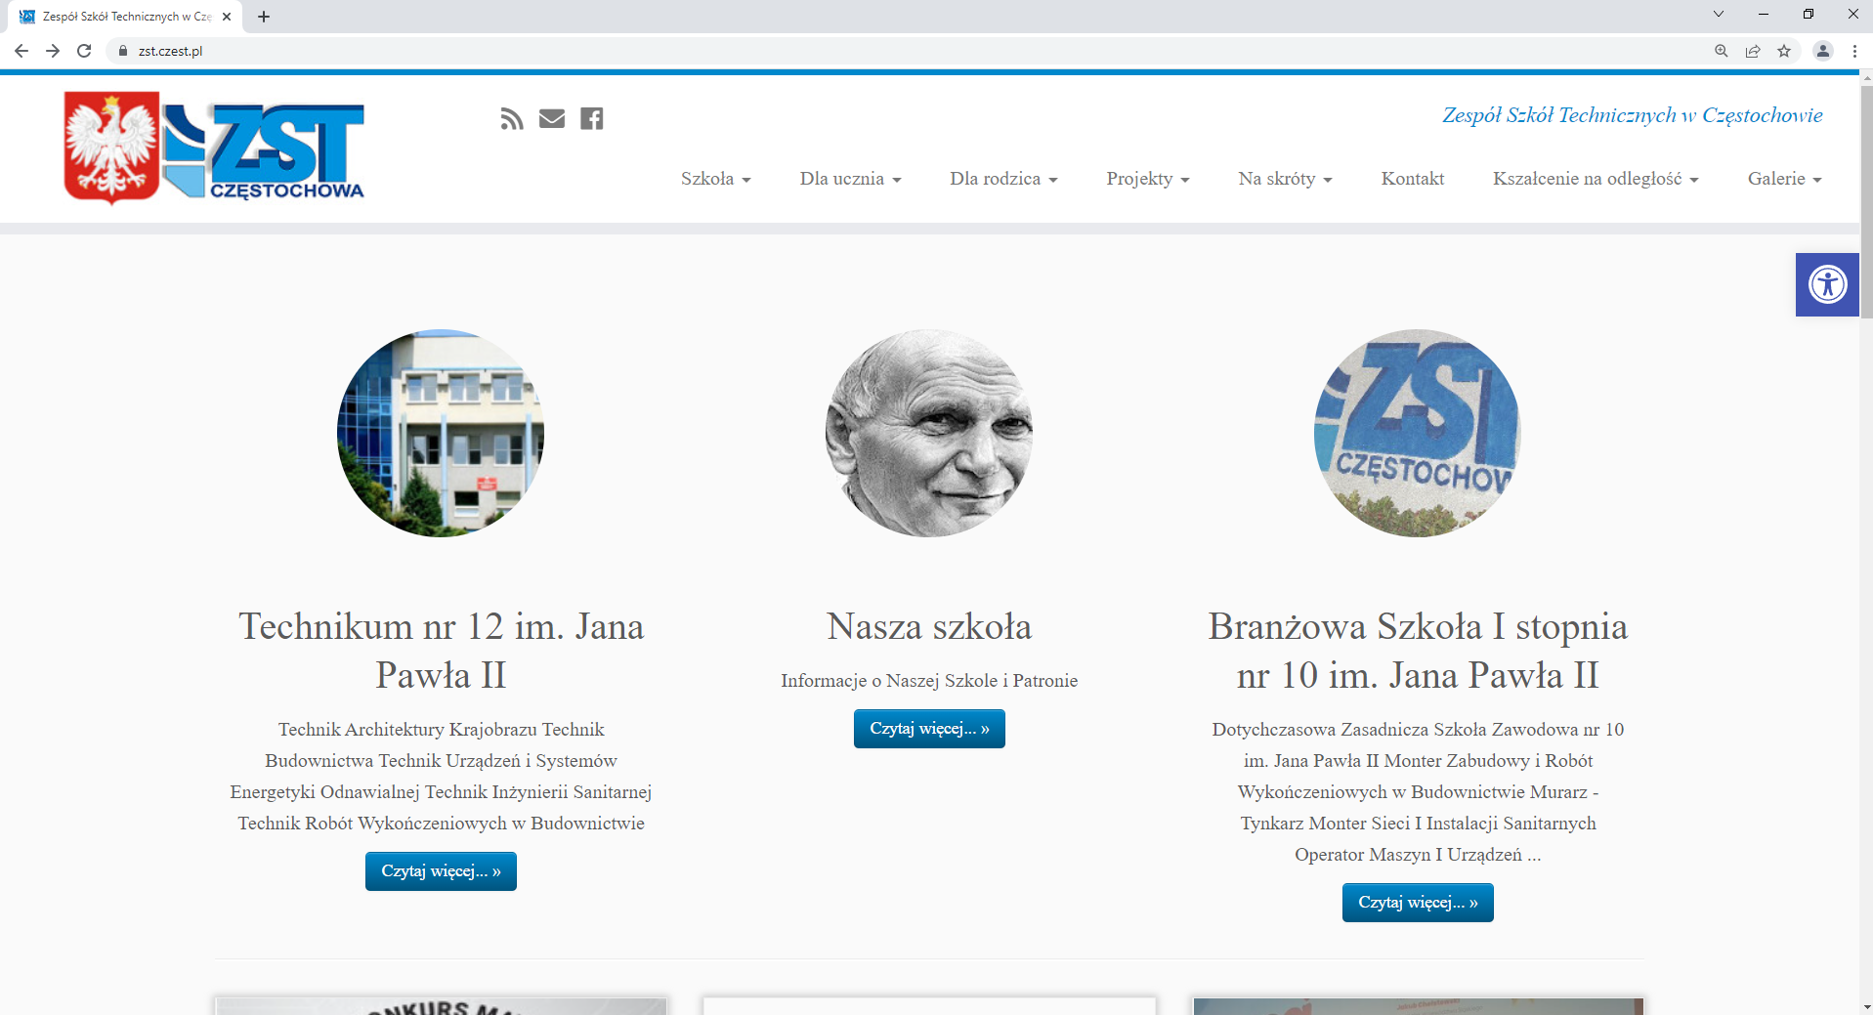
Szkolna strona internetowa
https://zst.czest.pl/

Slide 15
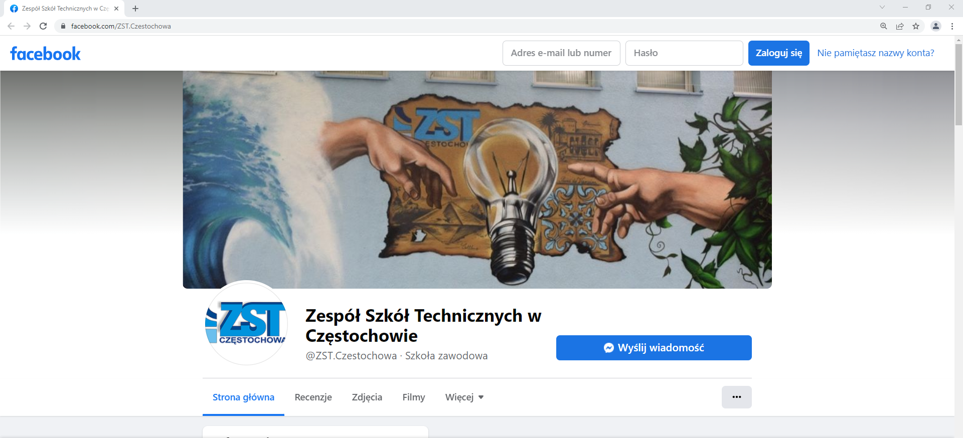
Facebook Szkoły
https://www.facebook.com/ZST.Czestochowa

Slide 16
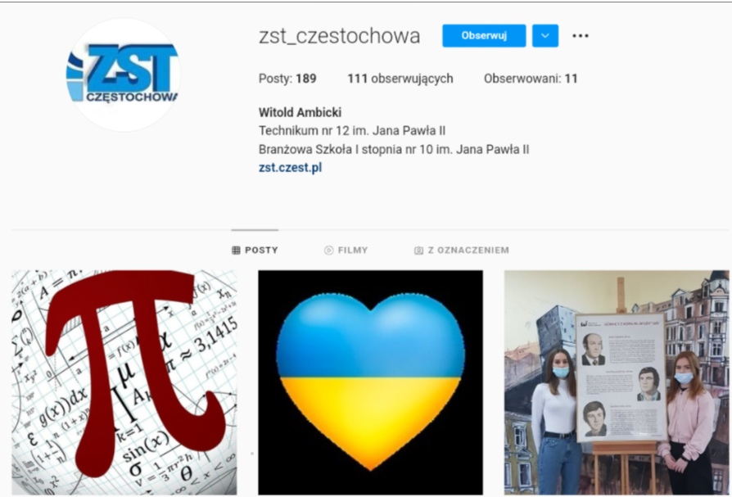
Instagram Szkoły
https://instagram.com/zst_czestochowa

